Slide 1
计算机问题求解 – 论题3-14 - 图论中的其它专题
2018年12月11日

Slide 2
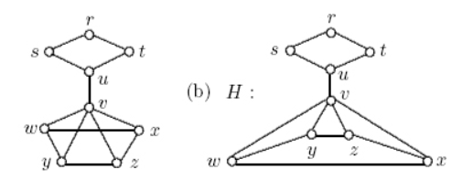
平面图
问题1：
一个图是否为平面图与其如何画法有关吗？

Slide 3

证明要点：
1，树是满足欧拉公式
2，反证法：如果除树外，欧拉公式不成立
2.1 找一个边最少的图
2.1.1 必定存在回路
2.2 去除回路上一条边，构造新图
2.2.1 新图有n个点，m-1条边，r-1个区域
2.3 新图满足欧拉公式（原图是最小的）
2.3.1 n-(m-1)+(r-1) = 2
2.3.2 n-m+r=2
2.4 矛盾
3，欧拉公式满足
如果我们用归纳法证明该定理，该如何归纳？
Notes:
边

Slide 4
问题2:
你是否在哪里里还见过“这个”欧拉公式?
Notes:
高中时期的多面体：顶点数、面数、棱数。
这个结论和平面图的欧拉公式什么关系？

Slide 5
问题3：
必要条件可以判断什么？欧拉公式在实际判断平面图时有用吗？
Notes:
用处不大，只有平面化之后，才有r

Slide 6
简单连通平面图的必要条件
欧拉公式的推论：若G是简单连通平面图(n≥3), 则m≤3n-6。
证明：至少3个顶点的简单图G中，面的最小边数是3，∴3r≤2m, 根据欧拉公式：3r=3m+6-3n, ∴3m+6-3n≤2m, 即：m≤3n-6。
K₅不是平面图：在K₅中，n=5, m=10, 3n-6=9。
平面图中，边数是有上限的。请问，这个界是否紧致？
Notes:
没有r时，我们对平面图的点和边数之间的一些必要条件有些观察和结论
平面图里，边数不能太多
如果能够寻找到某种（甚至于某个）平面图，其m=3n-6.该界就是紧致的。

Slide 7
问题4：
上述推论不能证明K_{3,3}是非平面图，你能推出一个类似的推论用于K_{3,3}吗？
二部图的一个区域至少多少条边？
Notes:
二部图中的区域边数至少是4；
4r《2m
8=4n-4m+4r<=4n-4m+2m;
M<=2n-4;

Slide 8
同胚图
u
u
w
v
基本动作：
二次顶点的插入和消去
如果图G₁和G₂经过反复的插入和消去二次顶点，可达到同构，则G₁和G₂是同胚图。
v

Slide 9
图的收缩
基本动作：
图的收缩
u
u
w
(u,v)
e
v
v

Slide 10
平面图的充分必要条件
Kuratowsky定理
图G是平面图当且仅当G中不含与K₅或者K_{3,3}同胚的子图,也不含可以收缩到K₅或者K_{3,3}的子图。

Slide 11
Kuratowsky定理的应用 (1)
Petersen图不是平面图
它可以收缩到K₅

Slide 12
Kuratowsky定理的应用 (2)
左图的一个子图与K_{3,3}同胚。因此它是非平面图。
h
a
b
a
d
h
c
d
f
f
e
e
b
c
g
g
h

Slide 13
Kuratowsky定理的应用 (3)
左图含有与K₅同胚的子图, 因此它也是非平面图。
a
b
a
f
c
c
f
b
e
d
e
d

Slide 14
Kuratowsky定理的应用 (4)
消去二次顶点
删除边
收缩边

Slide 15
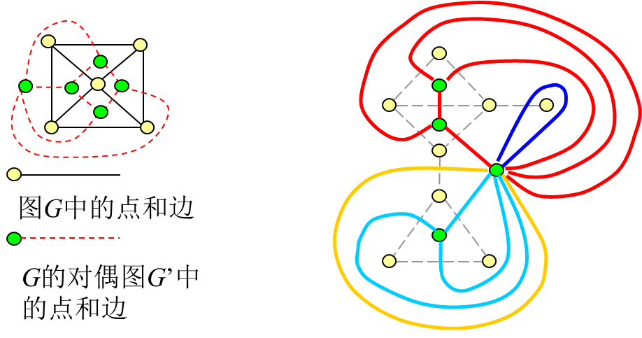
平面图及其对偶图
问题5：
你能严格定义一个平面图的对偶图吗？

Slide 16
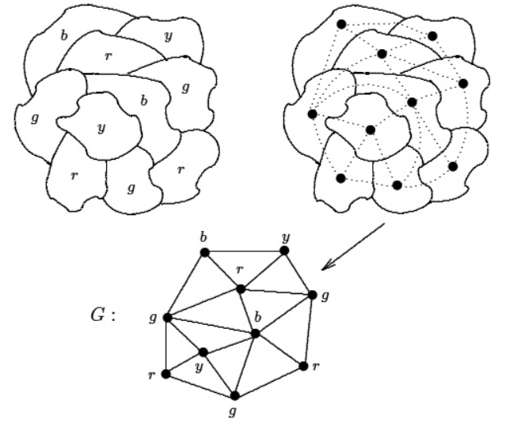
地图及其对偶图
地图图着色可以表达为点着色

Slide 17

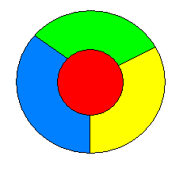
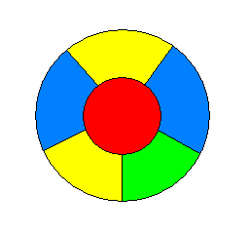
Francis Guthrie的猜想
给地图的每个区域着色，保持任何有公共边界的区域使用不同颜色，只要四种颜色就够了。
问题6：这是为什么？
可以证明：任何地图不会有这样的构型：5个区域，每个均与其它4个相邻。
误认为这蕴涵四色猜想导致许多错误证明
很容易证明，三种颜色是不够的
- Guthrie, de Morgan
Notes:
如果存在这样的地图，K5就是平面图了

Slide 18
四色地图猜想的另一种描述
每个平面图是4-可着色的当且仅当每个平面图是4-区域可着色的
只需考虑连通的情况
如果G是任意平面图，考虑它的对偶图G’删除环以及多余的多重边后得到的简单图G*。G的任意两个区域相邻当且仅当G*中对应的两顶点相邻，因此只要G*可4-着色，G就可以4-区域着色。
反之，G的对偶图的每个区域中只会包含G中唯一的顶点。于是，对偶图的任意两个区域相邻当且仅当他们所包含的两个G中顶点在G中相邻，因此只要那个对偶图是4-区域可着色的，G就是4-可着色的。

Slide 19
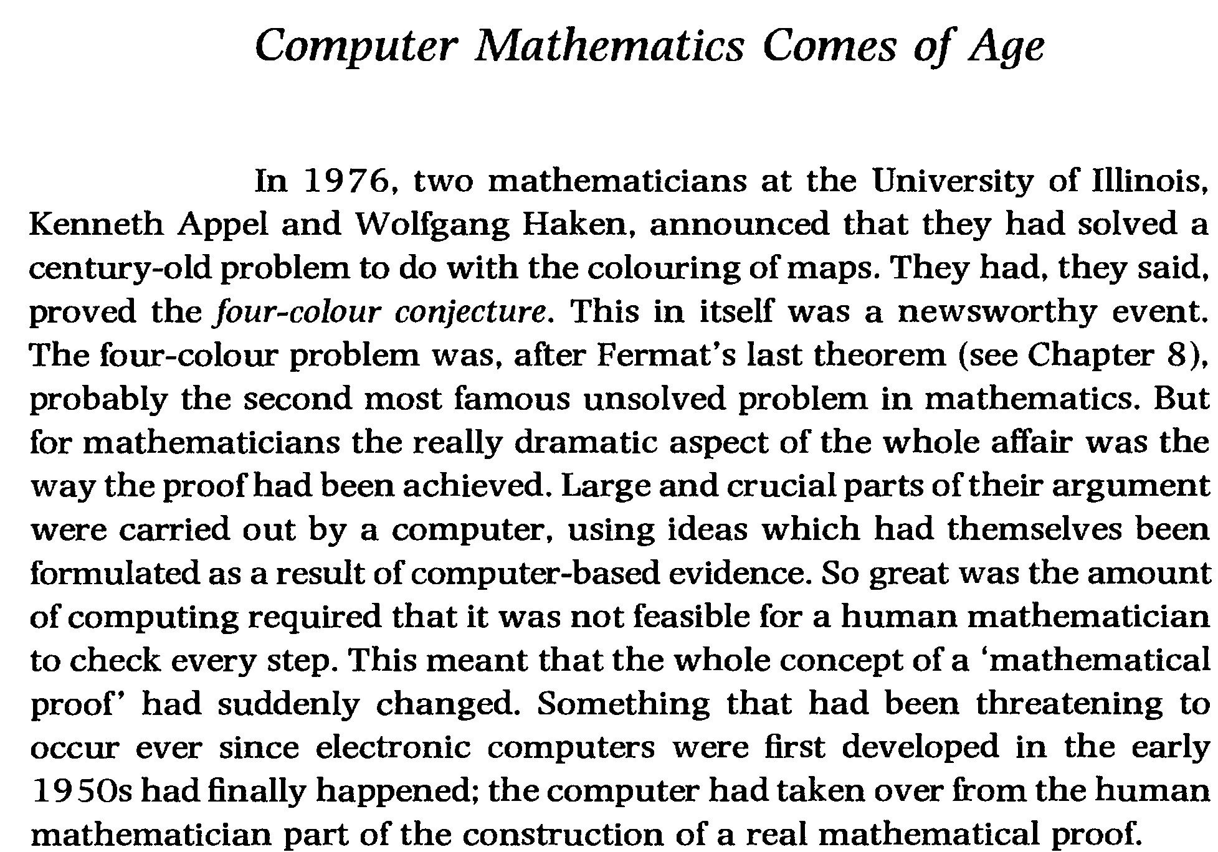
From Keith Devlin: Mathematics: the New Golden Age

Slide 20
图的顶点着色
给定简单图G及一有限集合C={c₁,c₂,…,c_{k}}, 用C中元素给G中每个顶点指定一个标号，使得任何相邻顶点的标号不相同，则称为给G做一个点着色。诸c_{i} (i=1,2,…,k) 称为“颜色”。
如果图G可以用k种颜色着色，则G称为k-可着色的。
使G是k-可着色的最小的k称为G的着色数，记为χ(G)。
若χ(G)=k，则称G是k色图。
Notes:
/kaɪ/

Slide 21
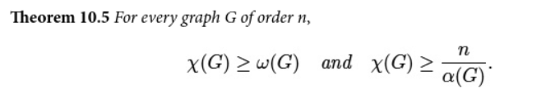
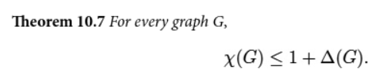
确定一个图的着色数是非常困难的，我们常常只能借助一些下界/上界观察：
Notes:
阿尔法(G)是点独立数，代表了一个最大的可以着同色的点集；
每个点独立集均可以着同一种颜色；
着色数为k，k个点独立集；n<=k*a(G)
定理10.7的证明来自于贪心着色算法。

Slide 22
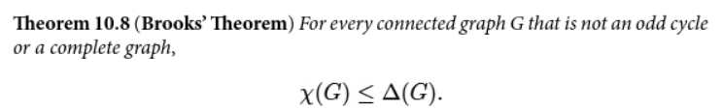
问题7：
Δ(G)+1这个上界是tight吗？
Notes:
这个上界成立于完全图和奇圈。

Slide 23
From Keith Devlin: Mathematics: the New Golden Age

Slide 24
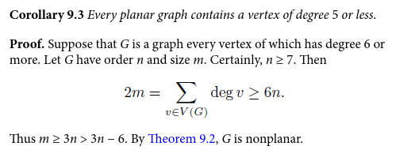

Slide 25
五色定理
为了给任何一张平面地图着色，保证有公共边界的区域颜色不同，最多只需要五种颜色就够了。
证明要点： (对顶点个数归纳)
奠基：当n≤5, 结论显然成立
假设：点的个数小于k时，结论成立；
归纳：当点数等于k时
简单平面图中，一定有一个点，度数小于等于5
问题8：为什么？
Notes:
找到度小于等于5的点V0，去掉它，回到归纳假设，设计5色图；
调整5色图，将V0放回去，得到5色即可；
假设点数小于等于n-1时，定理成立；
当图的点数等于n时：
简单平面图一定有点v0，其度小于等于5：
1）当v0度小于等于4时，将G-v0用5种颜色标好，将和V0相邻的至多4个顶点找出，用第5种颜色标注
2）当V0度为5时，将G-V0用5种颜色标好，假设v0的5个相邻点使用了5种颜色。将其排好。构造V13集合（染13色的节点），构造V13的G13导出子图。
如果G13子图中，1和3不联通，将1（或者3）所在子图的12颜色互换。此时，V1-V5着色数为4，将v0标为1色放回。
如果13联通；G24一定不连通，否则不是平面图

Slide 26
五色定理
归纳：当点数等于k时
取该点v0：
1) 该点的度小于等于4
将G-v0用5种颜色标好，将和V0相邻的至多4个顶点找出，用第5种颜色标注
2) 该点的度等于5
简单平面图一定有一个点，度数小于等于5
1
2
v0
3
4
V0的度数小于等于4
Notes:
找到度小于等于5的点V0，去掉它，回到归纳假设，设计5色图；
调整5色图，将V0放回去，得到5色即可；
假设点数小于等于n-1时，定理成立；
当图的点数等于n时：
简单平面图一定有点v0，其度小于等于5：
1）当v0度小于等于4时，将G-v0用5种颜色标好，将和V0相邻的至多4个顶点找出，用第5种颜色标注
2）当V0度为5时，将G-V0用5种颜色标好，假设v0的5个相邻点使用了5种颜色。将其排好。构造V13集合（染13色的节点），构造V13的G13导出子图。
如果G13子图中，1和3不联通，将1（或者3）所在子图的12颜色互换。此时，V1-V5着色数为4，将v0标为1色放回。
如果13联通；G24一定不连通，否则不是平面图

Slide 27
五色定理
2) 该点的度为5
将G-V0用5种颜色标好，假设v0的5个相邻点使用了5种颜色。将其排好。
构造V13集合（所有染13色的节点），构造V13的G13导出子图。
如果G13子图中，1和3不联通，将1（或者3）所在子图的13颜色互换。此时，V1-V5着色数为4，将v0标为1色放回。
如果13联通；G24中2和4一定不连通，否则交点的颜色会冲突
1
2
1
2
v0
v0
5
5
3
4
3
4
V0的度数等于5
Notes:
找到度小于等于5的点V0，去掉它，回到归纳假设，设计5色图；
调整5色图，将V0放回去，得到5色即可；
假设点数小于等于n-1时，定理成立；
当图的点数等于n时：
简单平面图一定有点v0，其度小于等于5：
1）当v0度小于等于4时，将G-v0用5种颜色标好，将和V0相邻的至多4个顶点找出，用第5种颜色标注
2）当V0度为5时，将G-V0用5种颜色标好，假设v0的5个相邻点使用了5种颜色。将其排好。构造V13集合（染13色的节点），构造V13的G13导出子图。
如果G13子图中，1和3不联通，将1（或者3）所在子图的12颜色互换。此时，V1-V5着色数为4，将v0标为1色放回。
如果13联通；G24一定不连通，否则不是平面图

Slide 28
黑
蒙
吉
甘
宁
辽
冀
新
陕
晋
京
津
青
鲁
v0
豫
川
苏
皖
沪
鄂
藏
浙
赣
黔
湘
滇
闽
桂
粤

Slide 29
G_{红黄}中，川鄂不连通
黑
蒙
宁
冀
青
v0
豫
川
鄂
浙
桂
粤

Slide 30
G_{红黄}中，川鄂不连通
黑
蒙
宁
冀
青
v0
豫
川
鄂
浙
桂
粤

Slide 31
但是，当川鄂联通时，如何？
黑
蒙
吉
甘
宁
辽
冀
新
陕
晋
京
津
青
鲁
v0
豫
川
苏
皖
沪
鄂
藏
浙
赣
黔
湘
滇
闽
桂
粤

Slide 32
黑
蒙
吉
甘
宁
辽
冀
新
陕
晋
京
津
青
鲁
v0
豫
川
苏
皖
沪
鄂
藏
浙
赣
黔
湘
滇
闽
桂
粤

Slide 33
黑
蒙
此时交换红黄颜色无意义！
甘
宁
冀
青
v0
豫
川
鄂
浙
桂
粤

Slide 34
此时，蓝绿(陕黔)子图中，陕和黔必定不联通！
黑
蒙
甘
宁
冀
陕
青
v0
豫
川
鄂
浙
黔
桂
粤

Slide 35
黑
蒙
吉
甘
宁
辽
冀
新
陕
晋
京
津
青
鲁
v0
豫
川
苏
皖
沪
鄂
藏
浙
赣
黔
湘
滇
闽
桂
粤

Slide 36
Open topics
请证明Brooks定理
右下图是四色图的反例吗？
Scientific American
Fool’s Day of 1975

Slide 37
Brooks定理：case 1

Slide 38
Brooks定理：case 2

Slide 39
典型的非平面图
不管这第5个顶点加在何处，都出现Jordan条件
K₅
K_{3,3}

Slide 40
Martin Gardner的愚人节礼物
四色地图猜想
的一个反例
？
Scientific American
Fool’s Day of 1975

